Slide 1
第七节 单侧置信区间
一、问题的引入
二、基本概念
三、典型例题
四、小结

Slide 2


一、问题的引入
但在某些实际问题中, 例如, 对于设备、元件的寿命来说, 平均寿命长是我们希望的, 我们关心的是平均寿命 的“下限”; 与之相反, 在考虑产品的废品率 p时, 我们常关心参数 p的“上限”, 这就引出了单侧置信区间的概念.

Slide 3
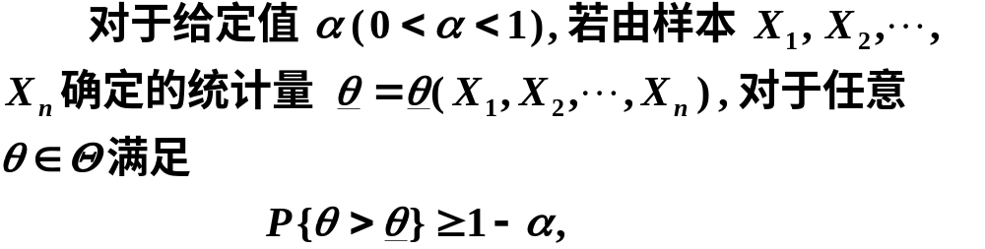
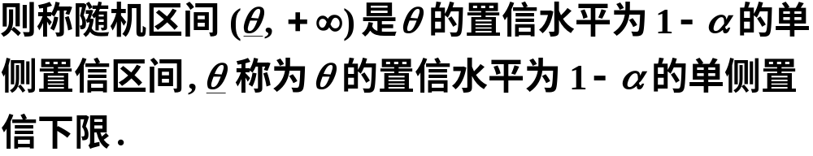
二、基本概念
1. 单侧置信区间的定义

Slide 4

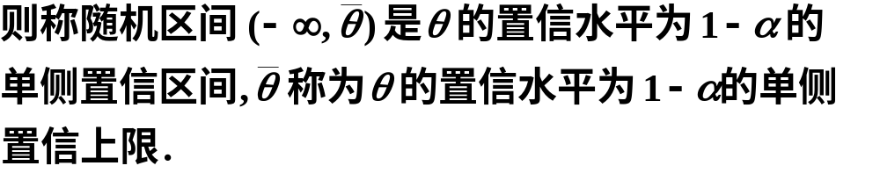

Slide 5
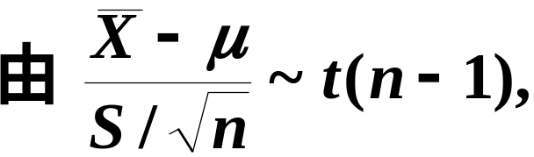

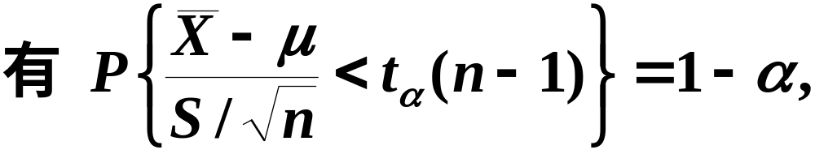
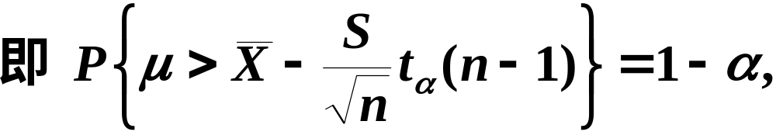
2. 正态总体均值与方差的单侧置信区间

Slide 6
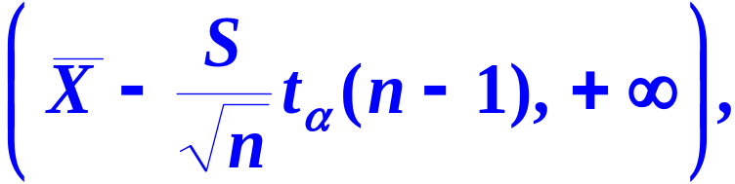
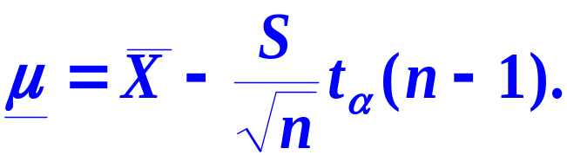
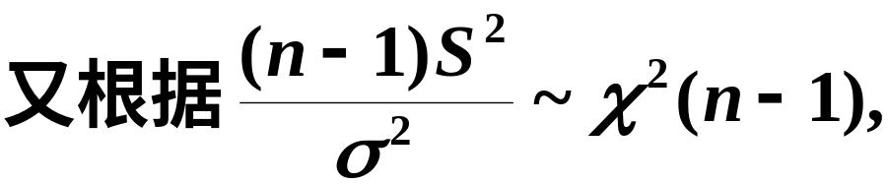
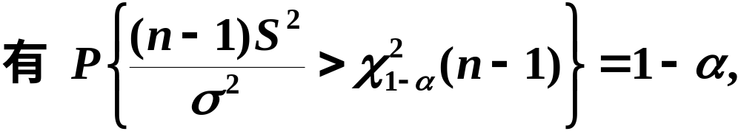

Slide 7
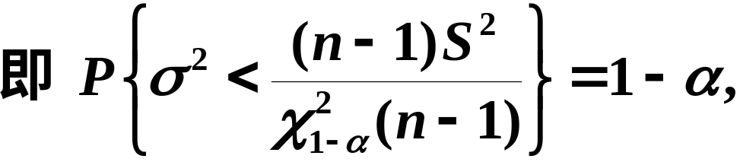
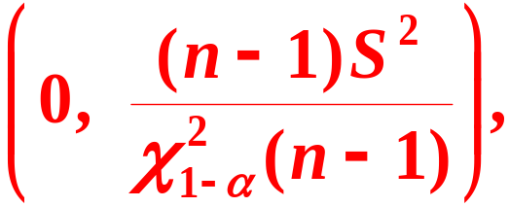
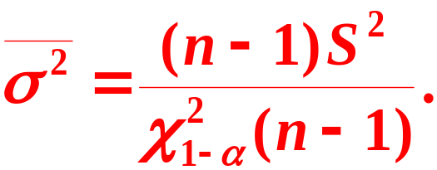

Slide 8






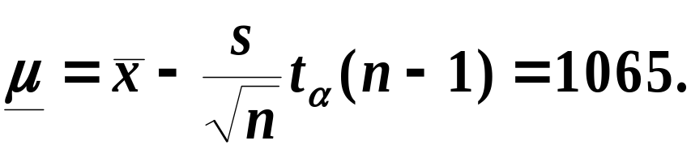
三、典型例题
设从一批灯泡中, 随机地取5只作寿命试验,测得寿命(以小时计)为 1050, 1100, 1120, 1250, 1280, 设灯泡寿命服从正态分布, 求灯泡寿命平均值的置信水平为 0.95 的单侧置信下限.
例1
解

Slide 9
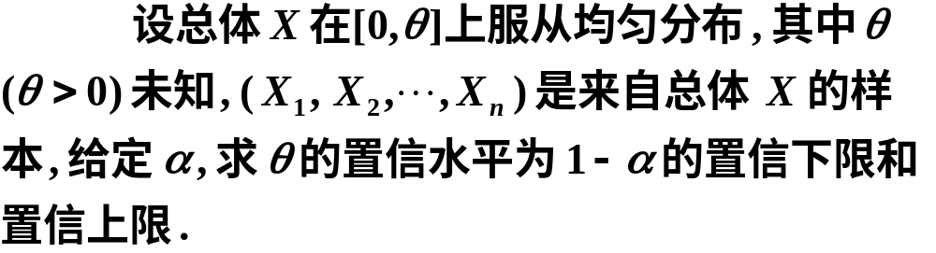
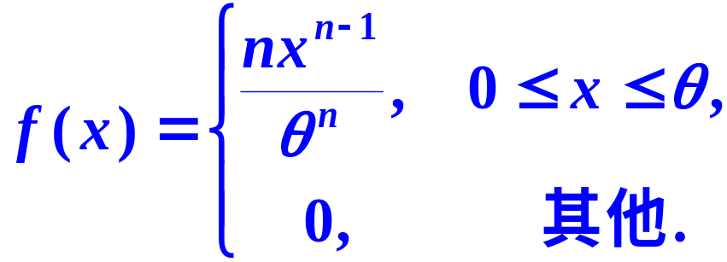

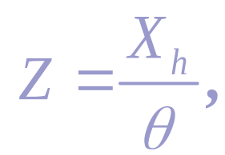
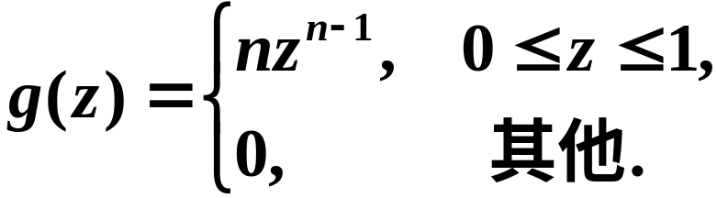
例2
解
其概率密度为

Slide 10
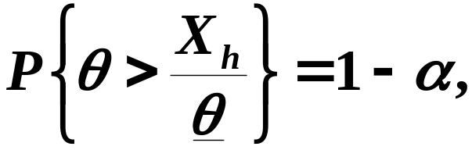
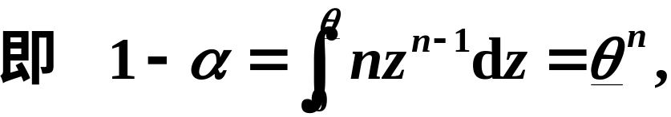

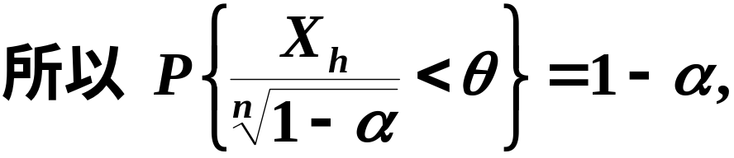
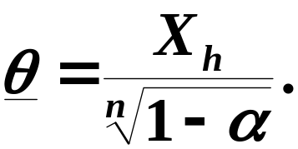

Slide 11
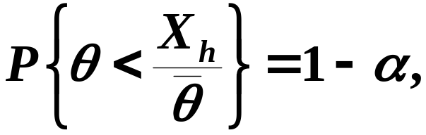
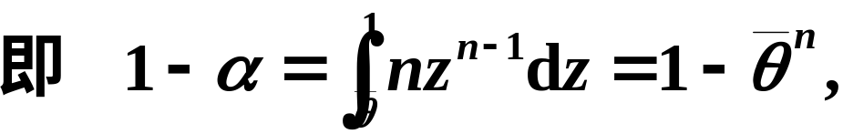

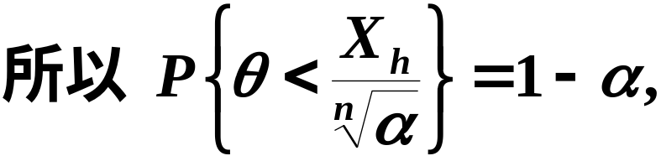
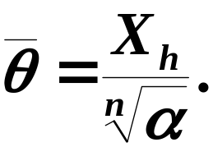

Slide 12
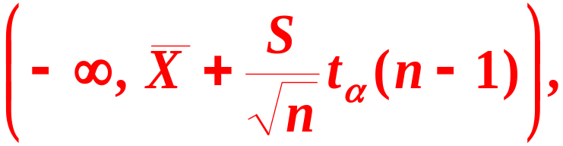
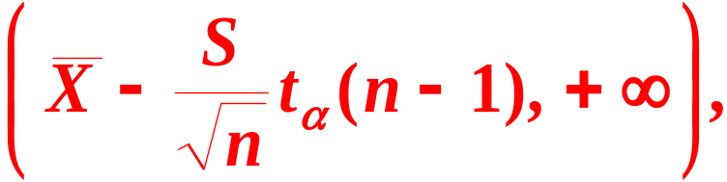


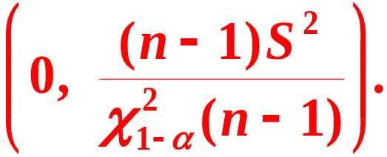

四、小结

Slide 13
作业：
P173, 9，11, 12, 14, 19

